Slide 1



Slide 2


Slide 3

A Driver chega ao mercado como a revolução do transporte executivo.
Veículos de alto padrão para atender clientes com estilo, conforto e segurança a um valor acessível.
Os motoristas parceiros da Driver passam por criteriosa seleção. O perfil do motorista e o veículo a ser utilizado devem estar dentro das exigências da plataforma.

Slide 4
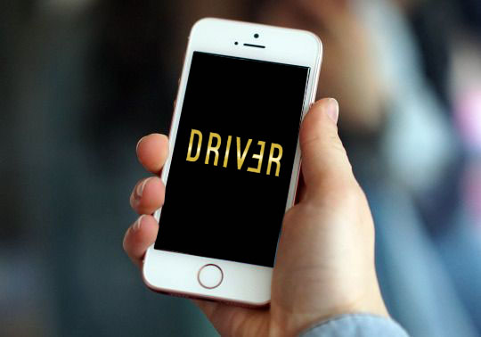
Uma vitrine para o transporte executivo:
SEM
PORCENTAGEM
SOBRE AS
VIAGENS.

Slide 5
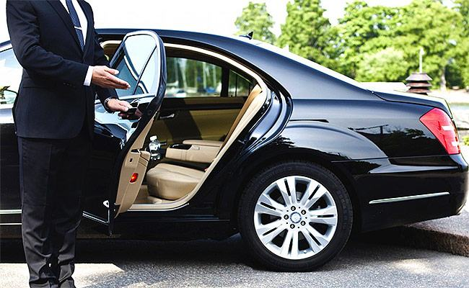


Driver Black
Transporte com elegância e conforto
Veículos 2012 ou mais novos
Banco de couro
4 portas
Ar condicionado
Driver Pink
Apenas motoristas mulheres
Veículos 2012 ou mais novos
4 portas
Ar condicionado

Slide 6

Driver Pink
Somente para mulheres e com mulheres atrás do volante.
A Driver respeita a escolha das usuárias.
Queremos que a decisão possa ser delas, por isso a opção é feita por elas e para elas.
No momento da solicitação, a usuária seleciona a opção “Gold” e a plataforma distribui a chamada apenas para as motoristas mulheres.
Para as motoristas que queiram prestar serviço apenas para mulheres, haverá a opção também.
O serviço abrirá exceções para crianças menores de 13 anos de idade de qualquer sexo.

Slide 7


Cadastro Motorista
A Driver oferece ao motorista parceiro uma plataforma de demanda de usuários. Uma vitrine de serviços que obedece a planilha de preços vigente para cobrar a viagem.
Valor da viagem:
Driver Pink: R$ 1,43 o km e R$ 0,35 por minuto
Driver Black: R$ 2,42 o km e R$ 0,40 por minuto
Investimento: R$ 300,00 mensais. A receita das viagens é integral do motorista, a Driver não cobra qualquer porcentagem sobre este valor. O valor é creditado direto na conta do motorista.
Bônus: A cada novo assinante cadastrado, o motorista que indicar o serviço ganha um bônus de R$ 100,00

Slide 8
Pagamento
Motorista cadastra dados bancários no seu perfil
Valor é creditado diretamente na conta do motorista.
Usuário paga com cartão
Viagem encerrada.

Slide 9
Cadastro Seguro
Os motoristas parceiros da Driver seguirão um alto padrão de elegibilidade, assegurando ao usuário qualidade e segurança no serviço contratado.
O motorista deverá enviar os seguintes documentos para análise:
CNH (mínimo 5 anos);
Atestado de Antecedentes Criminais (Secretaria de Segurança Publica);
Teste Psicológico (formulário online);
Certidão de Registro e Licenciamento do Veículo;
Apólice de seguro com cobertura APP (Acidentes Pessoais a Passageiros) a partir de R$50 mil por passageiro ( precisa).

Slide 10
Processo de avaliação
Driver equipe recepciona os documentos para análise em até 48h
Motorista receberá termos de uso juntamente com seu login e senha para começar a usar o app.
Motorista envia documentos para avaliação
Aprovado
Reprovado
Driver equipe fará contato no caso de documentos pendentes ou incorretos.

Slide 11
Avaliação usuário motorista
Após cada viagem, o usuário será remetido a uma tela de avaliação do serviço, que envolve quesitos relacionados ao motorista e ao veículo.
Este feedback irá alimentar a nota atribuída ao parceiro da Driver, o qual deverá estar dentro da pontuação exigida para permanecer utilizando a plataforma.
O usuário será avaliado pelo motorista ao final de cada viagem.
A média de pontuação tanto de usuário quanto do motorista estará disponível no perfil de cada um.

Slide 12
Muito mais qualidade para o usuário
A Driver presa pelo conforto, elegância e segurança no transporte dos passageiros.
Disponibilizamos a plataforma somente a motoristas qualificados, referenciados e que preencham todos os quesitos que compõem a avaliação de cadastro.
Há uma pesquisa minuciosa com relação ao histórico de cada motorista para que assim possamos garantir ao
usuário confiança e segurança na execução do serviço.
Os veículos são vistoriados sazonalmente a fim de garantir carros de alto padrão.
O usuário desfruta de um transporte de alto padrão por um valor acessível.

Slide 13




